Slide 1
اختلال خاص یادگیری ریاضی
ویژه معلمان، خانواده و دانشجویان و اساتید

Slide 2
تعریف
در واقع اختلال یادگیری، یک اختلال عصب شناختی است.
به بیان ساده، اختلال یادگیری ناشی از تغییر در شیوه "سیم‌کشی" مغز یک فرد می باشد.
کودکان مبتلا به اختلالات یادگیری به اندازه همسالان خود، یا حتی بیشتر از آنها، باهوش هستند، اما ممکن است در صورتی که برای درک مسائل تنها باشند، و یا به شیوه‌های معمول آموزش ببینند، در خواندن، نوشتن، هجی کردن، استدلال کردن، به خاطر آوردن، و یا سازماندهی اطلاعات، مشکل داشته باشند

Slide 3
ویژگی دانش آموز اختلال یاگیری چیست؟
هوشبهرش عادی است در مواردی بسیار باهوش است
کند ذهن- دیرآموز و بیش فعال نیست
مشکلات بینایی – شنوایی و جسمی و حرکتی ندارد.
با این که هوش او عادیست اما در یادگیری یک یا چند درس دچار مشکلات جدی است.
در یادگیری یکی از فعالیت های آموزشی مثل خواندن املاء ریاضی

Slide 4
اختلال یادگیری ریاضی به معنی عدم توانایی کودک در یادگیری و درک مفاهیم و موضوعات مربوط به ریاضی می‌باشد.
به طور کلی اختلال یادگیری به معنی عدم رشد کافی در مهارت‌های خاص تحصیلی است که در اثر مشکلات و بیماری‌های جسمی و عصبی ایجاد نشده باشند

Slide 5
چهار گروه مهارتی در اختلال یادگیری ریاضی مختل می‌شوند که عبارتند از
مهارت‌های مربوط به زبان (مانند فهمیدن مفاهیم و اصطلاحات ریاضی و نام بردن آن)
مهارت‌های مربوط به ادراک (مانند شناخت و خواندن نشانه‌های عددی، حسابی و گروه بندی اعداد)
مهارت‌های مربوط به ریاضی (مانند انجام عملیات‌های ریاضی، شمارش اعداد و جدول ضرب)
مهارت‌های توجه (مانند نوشتن صحیح اعداد و به خاطر داشتن اعداد انتقال داده)

Slide 6
عمده ترین مشکلات فرایندی در کودکان دچار اختلال ریاضی
در مهارت های ادراکی – دیداری – حرکتی مشکل دارند :
معمولا برتری طرفی ندارند .
در تعادل و توازن مشکل دارند .
در جهت یابی مشکل دارند .
در مهارتهای حرکتی ظریف مشکل دارند
در حافظه دیداری مشکل دارند .
در حافظه شنیداری مشکل دارند .
در حافظه فعال مشکل دارند .

Slide 7
ارزیابی برتری طرفی
 |  | برتری راست | برتری چپ | هر دو
دست | از کدام دست برای نوشتن استفاده می کند؟ راست چپ از کدام دست برای پرتاب توپ استفاده می کند؟ راست چپ قیچی را در کدام دست می گیرد و کاغذ را برش می زند؟ راست چپ
چشم | از کدام چشم برای نگاه کردن از داخل استوانه استفاده می کند؟ راست چپ از کدام چشم برای پرتاب کردن توپ داخل سبد استفاده می کند؟ راست چپ از کدام چشم برای چشمک زدن استفاده می کند؟ راست چپ

Slide 8
تعادل و توازن
ردیف |  | بله | خیر
1 | می تواند روی یک پا با چشمان باز بایستد؟
2 | می تواند روی یک پا با چشمان بسته بایستد
3 | سینه خیز می کند ؟
4 | می تواند چهار دست و پا کند ؟
5 | می تواند لی لی کند ؟
6 | می تواند طناب بازی کند ؟
7 | می تواند روی یک خط صاف به سمت جلو گام بردارد ؟
8 | می تواند روی یک خط صاف به سمت عقب گام بردارد ؟

Slide 9
تعادل و توازن
ردیف |  | بله | خیر
9 | می تواند جفت پا بپرد ؟
10 | می تواند در حال حرکت جفت پا بپرد ؟
11 | می تواند ضربدری راه برود ؟
12 | می تواند مثل یک سرباز با حرکت منظم و هماهنگ دست و پا رژه برود ؟
13 | می تواند به راحتی از پله بالا و پائین برود ؟
14 | می تواند به درستی و راحتی بپرد بالا ؟
15 | می تواند اشیا را به طرف هدف پرتاب کند ؟
16 | می تواند توپی را که به سمتش پرتاب می شود بگیرد ؟

Slide 10
جهت یابی
ردیف |  | بله | خیر
9 | می تواند جفت پا بپرد ؟
10 | می تواند در حال حرکت جفت پا بپرد ؟
11 | می تواند ضربدری راه برود ؟
12 | می تواند مثل یک سرباز با حرکت منظم و هماهنگ دست و پا رژه برود ؟
13 | می تواند به راحتی از پله بالا و پائین برود ؟
14 | می تواند به درستی و راحتی بپرد بالا ؟
15 | می تواند اشیا را به طرف هدف پرتاب کند ؟
16 | می تواند توپی را که به سمتش پرتاب می شود بگیرد ؟

Slide 11
مهارت های حرکتی ظریف
ردیف |  | موفقیت | عدم موفقیت
1 | آیا می تواند مداد را به درستی در دست بگیرد و کنترل کند ؟
2 | آیا می تواند با هر دو چشم نور چراغ قوه را تعقیب کند ؟
3 | آیا می تواند دکمه های لباس یا بند کفشش را به راحتی ببندد ؟
4 | آیا به محرکهای صوتی به درستی پاسخ می دهد؟
5 | آیا می تواند با استفاده از خمیر بازی یک توپ گرد درست کند ؟
6 | می تواند مهره های سوراخ دار را به نخ بکشد ؟
7 | آیا می تواند صفحات کتاب را یکی یکی ورق بزند ؟
8 | آیا می تواند در امتداد یک خط راست کاغذ را قیچی کند ؟
9 | آیا می تواند نقطه چین ها را پر رنگ کرده و شکل را کامل کند ؟
10- | آیا ادراک عمق دارد؟

Slide 12
حافظه شنیداری مستقیم - معکوس
حافظه عددی مستقیم |  |  | حافظه فعال معکوس
به ترتیبی که من تکرار می کنم ، تکرار کن! | موفقیت | عدم موفقیت | بر عکس من تکرار کن! | موفقیت | عدم موفقیت
6 – 1 |  |  | 7 – 2
3 – 2 – 7 |  |  | 5- 7 – 2
2 – 1 – 6 – 4 |  |  | 2- 3 -4 -6
8 – 5 – 3 – 2 – 7 |  |  | 1 -3 – 5 – 7 – 2
9 – 1 – 3 – 5 – 6 – 8 |  |  | 5 – 9 – 1 – 6 – 3 – 8
1 – 4 – 9 – 2 – 7 – 3 – 6 |  |  | 4 – 1 – 2 – 9 – 7 – 6 – 3

Slide 13
حافظه دیداری(مستقیم – معکوس)
حافظه دیداری (مستقیم و معکوس) |  |  | حافظه دیداری فعال (معکوس)
کارت ها را به ترتیب بخوان و به ترتیب تکرار کن! | موفقیت | عدم موفقیت | کارت ها را به ترتیب بخوان و برعکس تکرار کن ! | موفقیت | عدم موفقیت
2کارت تصویری را به ترتیب بیان می کند ؟ |  |  | می تواند 2کارت تصویری را به ترتیب بخواند و برعکس تکرار کند ؟
3کارت را تصویری را به ترتیب بیان می کند ؟ |  |  | می تواند 3کارت تصویری را به ترتیب بخواند و برعکس تکرار کند؟
4کارت را تصویری را به ترتیب بیان می کند ؟ |  |  | می تواند 4کارت تصویری را به ترتیب بخواند و برعکس تکرار کند؟
5کارت را تصویری را به ترتیب بیان می کند ؟ |  |  | می تواند 5کارت تصویری را به ترتیب بخواند و برعکس تکرار کند/

Slide 14
پرسشنامه تشخیصی مربوط به توانمندی کودک پیش از دبستان-شماره 1 | بلی | خیر
21 – آیا می تواند کاربرد وسایل را بگوید ؟
22 – آیا می توانداز کوتاه به بلند ردیف کند ؟
23 – آیا می تواندسبک و سنگین را تشخیص دهد ؟
24 – آیا می تواند از بین یک مجموعه تعداد خاصی از اشکال را جدا نماید ؟
25 – آیا می تواند نقص یک تصویر را تشخیص دهد؟
26 – آیا می تواند با توجه به تصویر داستان کوتاه بگوید ؟
27 – آیا می تواند با توجه به ابزار شغل ها رابگوید ؟
28 – آیا می تواند گوشه های اجسام را تشخیص دهد ؟
29 – آیا می تواند خطوط مارپیچ رسم نماید ؟
30 – آیا می تواند شکل های مثل هم را تشخیص دهد ؟ ( وضعیت اشکال در فضا)

Slide 15
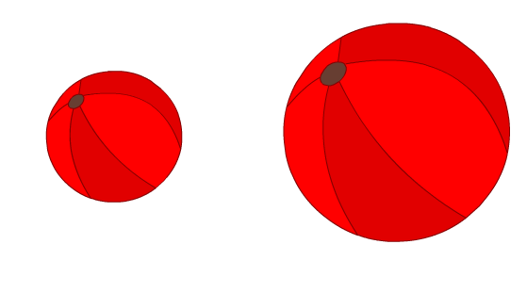
مفهوم کوچک و بزرگ

Slide 16
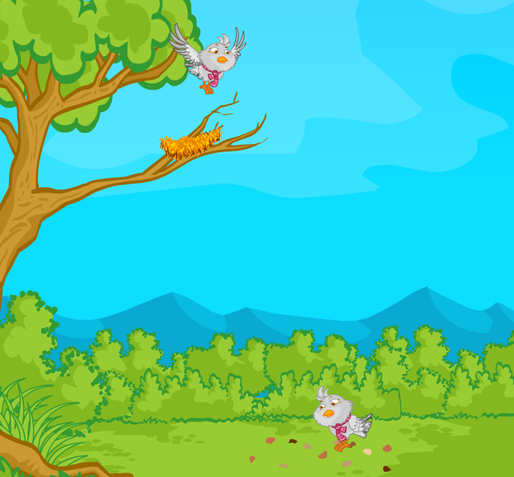
مفهوم بالا و پایین

Slide 17
مفهوم زیر و رو

Slide 18
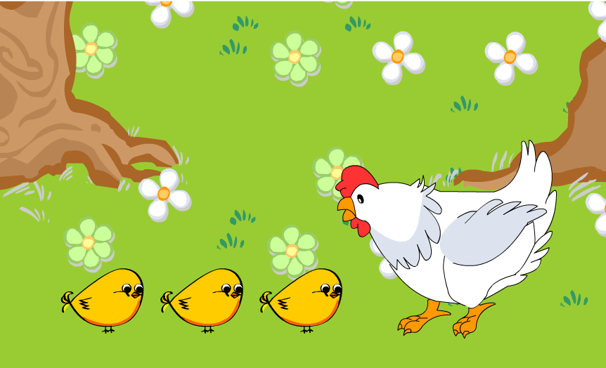
مفهوم اول و آخر-نزدیک و دور

Slide 19
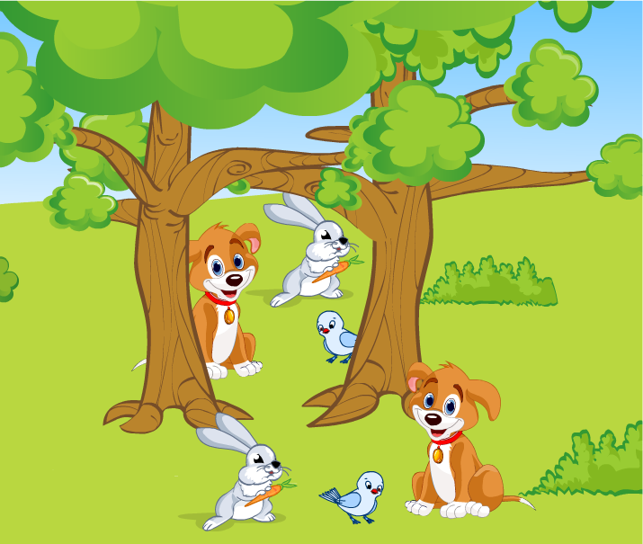
مفهوم عقب و جلو پشت و جلو

Slide 20
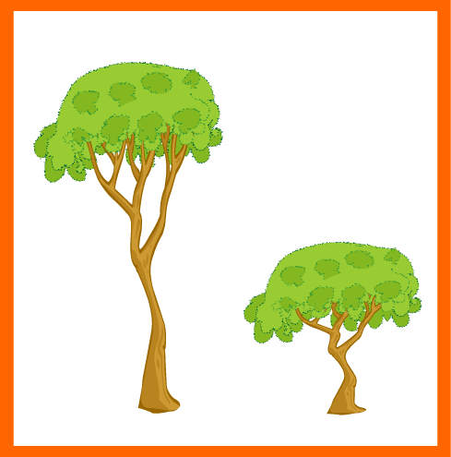
مفهوم کوتاه و بلند

Slide 21
رسم خط صاف ( از بالا به پایین)

Slide 22
رسم خط صاف ( از راست به چپ)

Slide 23
مفهوم گردی و رسم آن ( دایره )

Slide 24
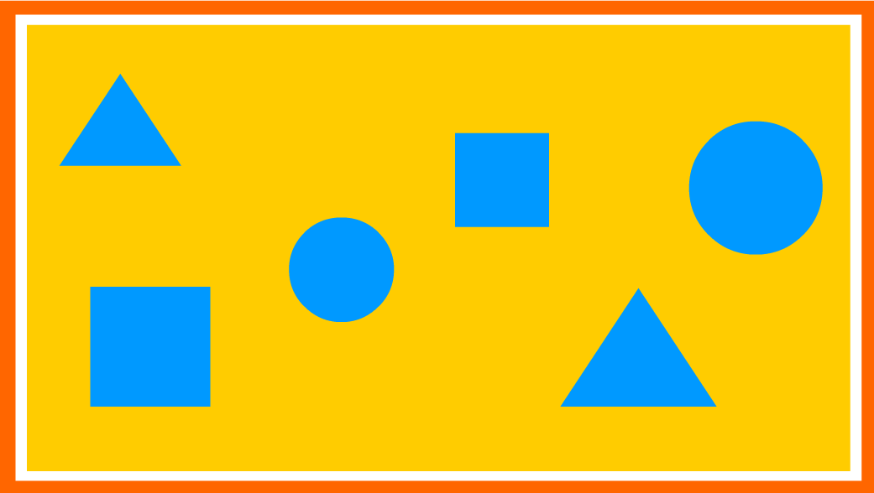
شکل های مثل هم

Slide 25
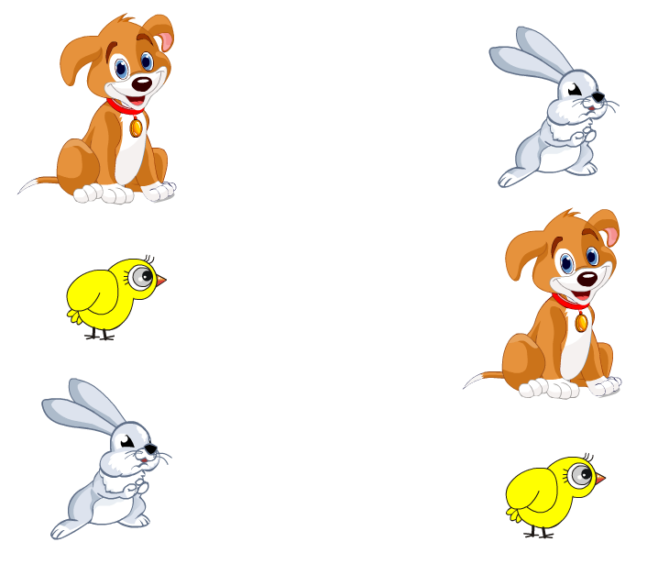
شکلهای شبیه به هم

